Slide 1
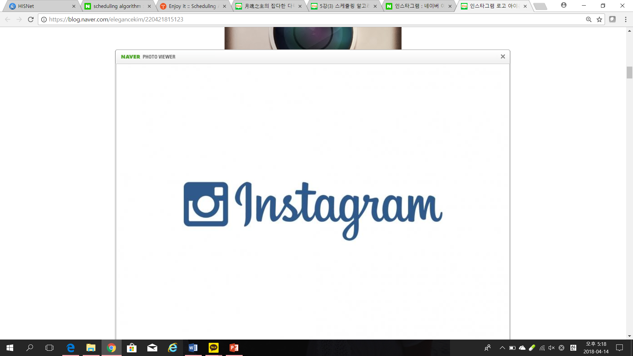
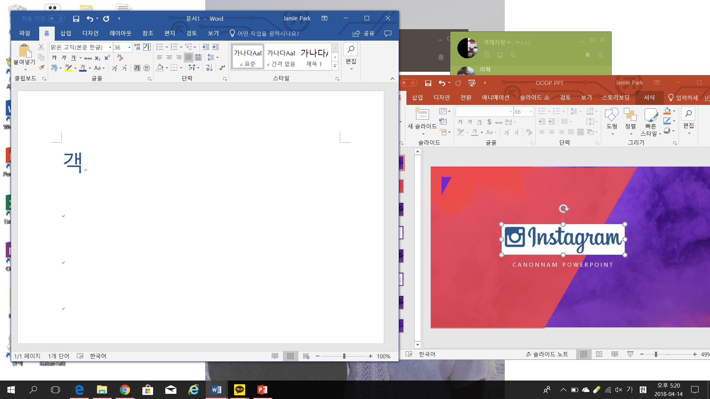

Slide 2
Project Outline
Process Flow
Demo & Design pattern
Table of contents

Slide 3
Process Flow
Login
Menu
Calender
Album
Text

Slide 4
Project Outline
기능
클래스 | 기능
LoginFrame.java | 로그인 GUI
Login.java | 로그인 기능구현
calendar.java | 달력기능구현
chooser.java | 파일 선택 및 저장
album.java | 앨범 슬라이드 쇼로 보이기

Slide 5
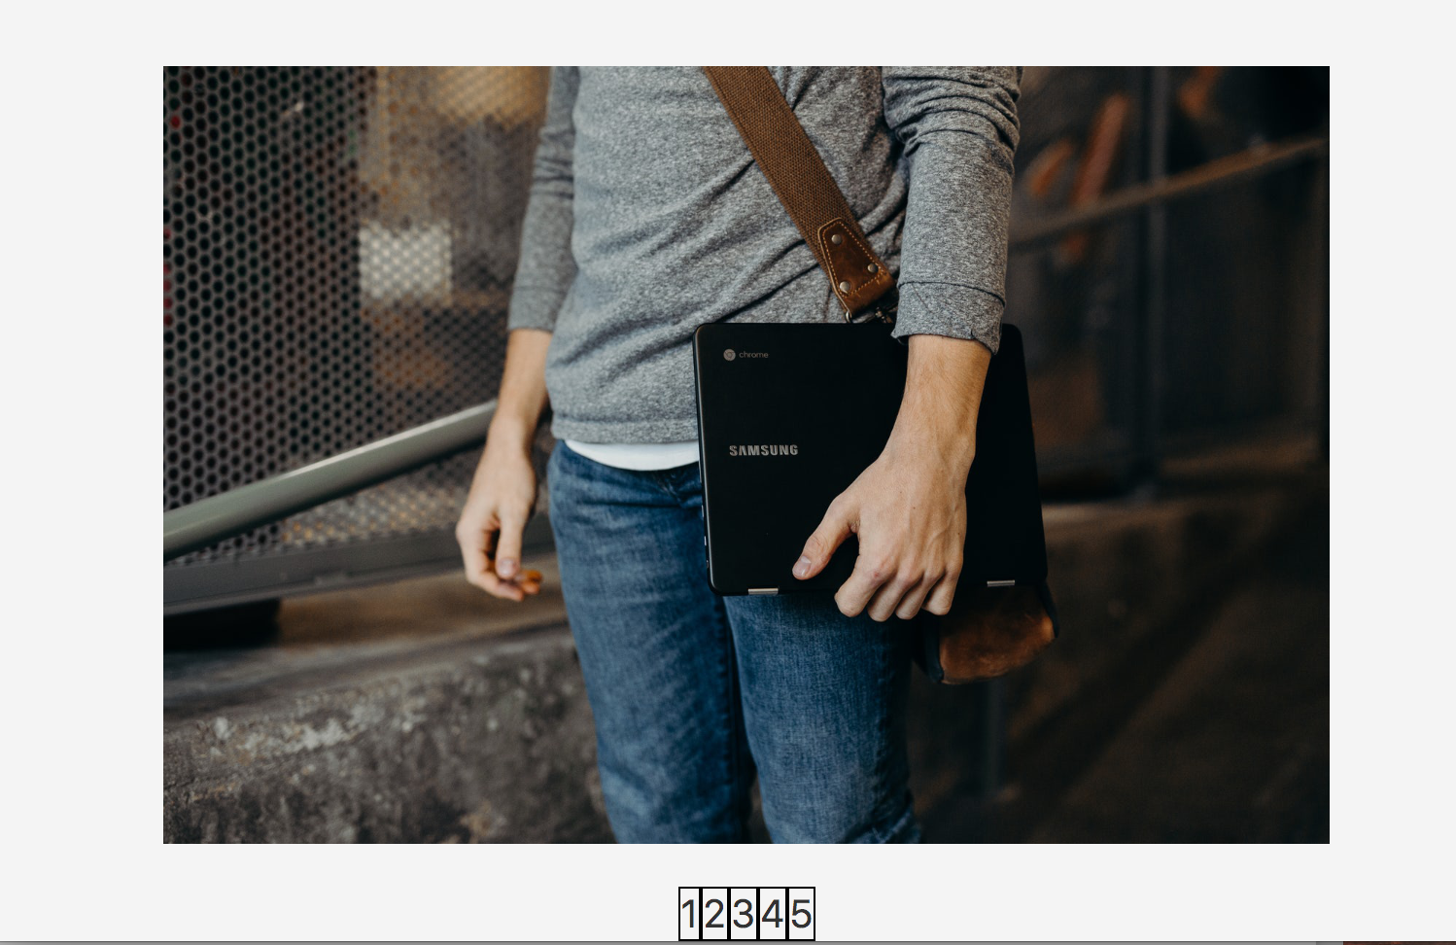

Demo 시연
Album.java

Slide 6
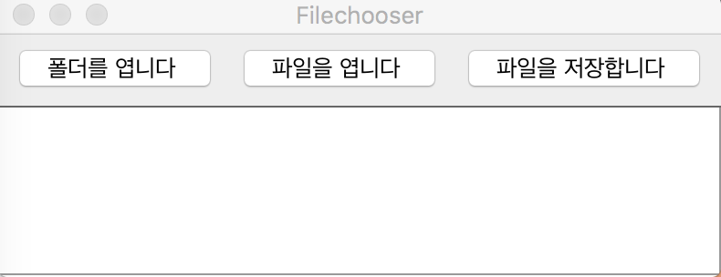
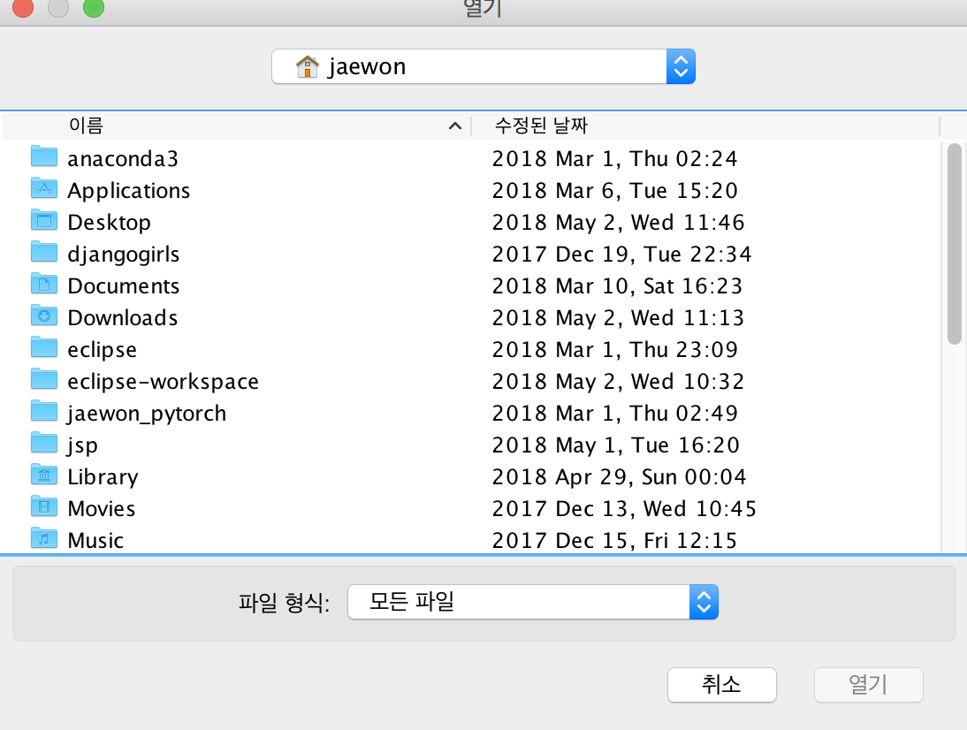
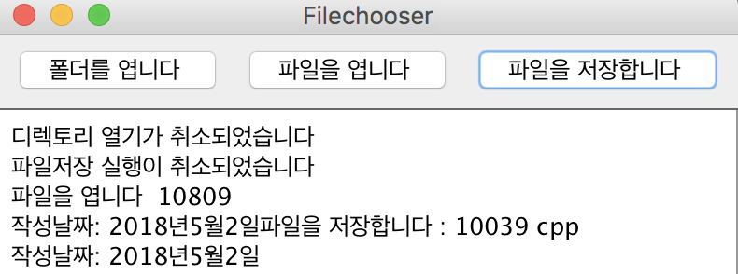
filechooser.java

Slide 7
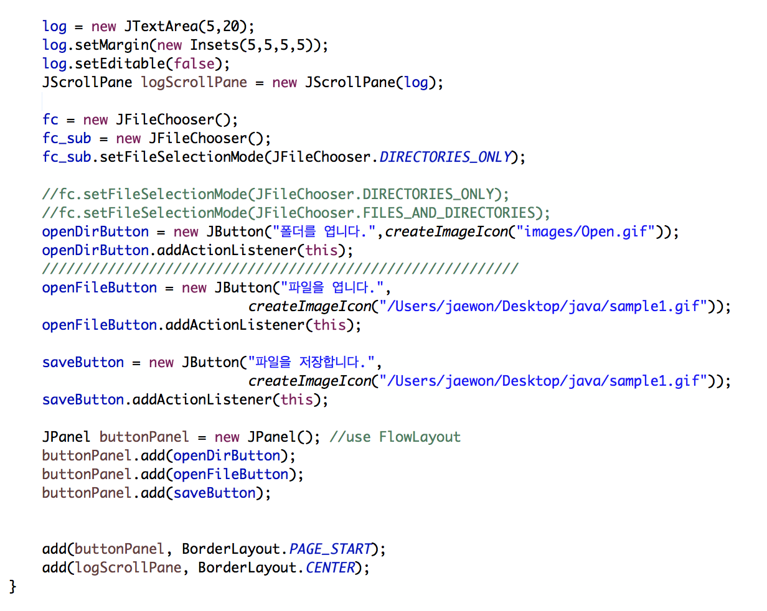
filechooser.java
Album.java
Singleton
달력에서 빈번한 자료 업로드..
텍스트작성에서 자료 업로드..
앨범 업로드..

Slide 8
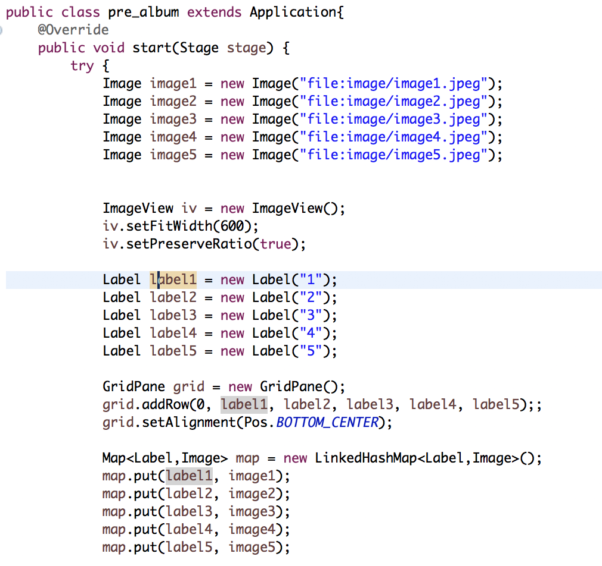
album.java
Strategy

Slide 9
album.java
album
Strategy
Variety concepts of Slide show
Upload()
Display()
FadeIn album
FadeOut album
Fadein()
Fadeout()
Upload()
display

Slide 10
album.java
Iterator

Slide 11
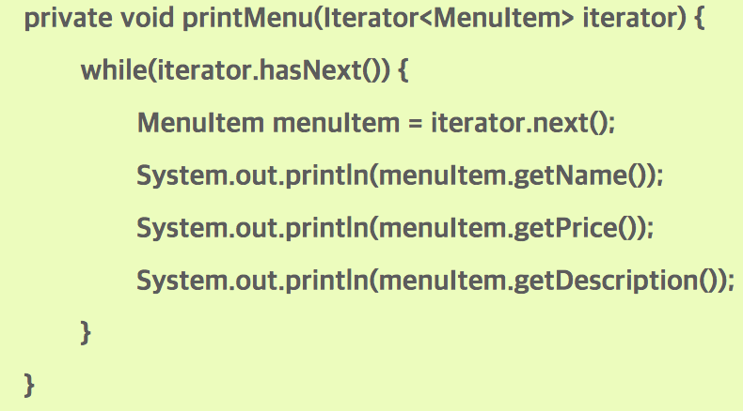
album.java
Iterator

Slide 12
album.java
Iterator
Strategy
Abstract factory

Slide 13
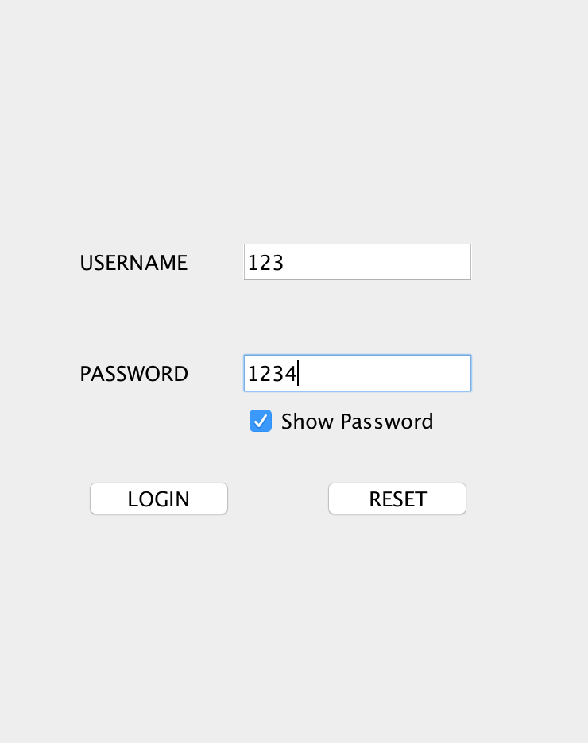
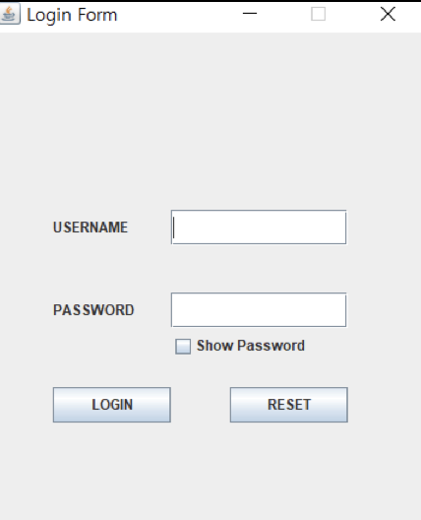
Login.java
Login.java

Slide 14
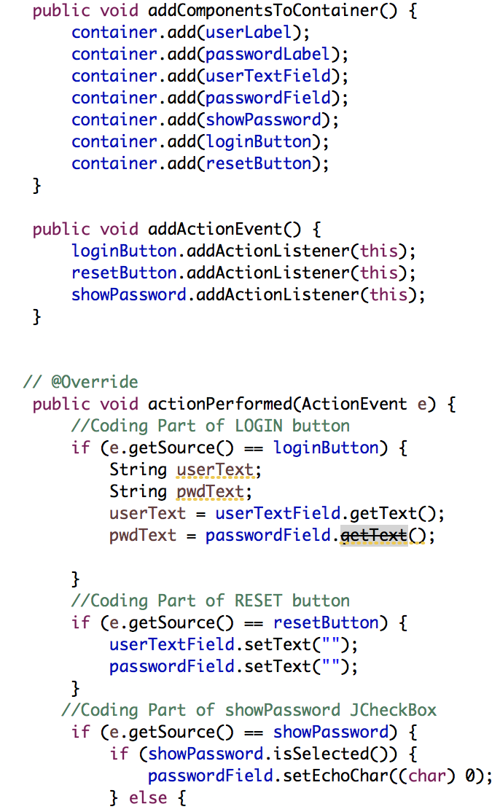
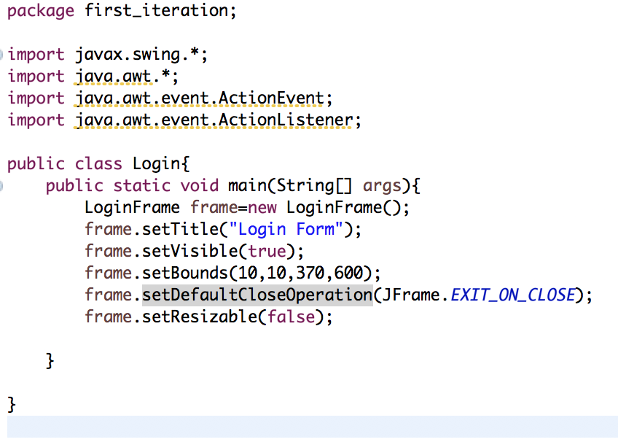
Login.java
Login.java

Slide 15
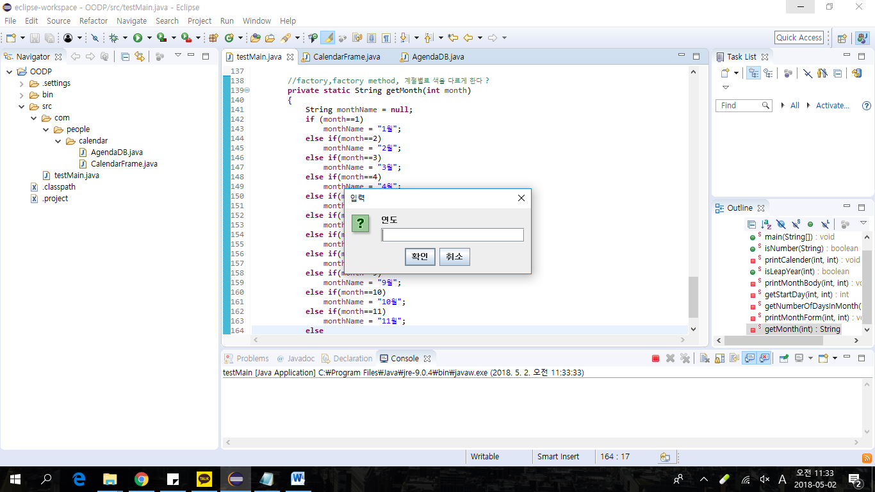
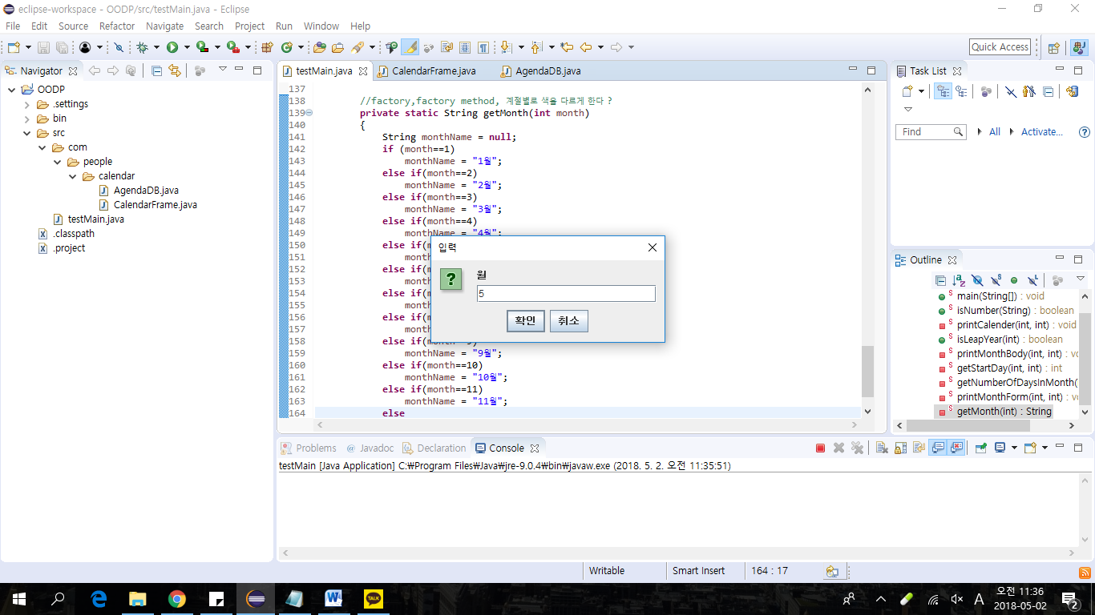
calender.java

Slide 16
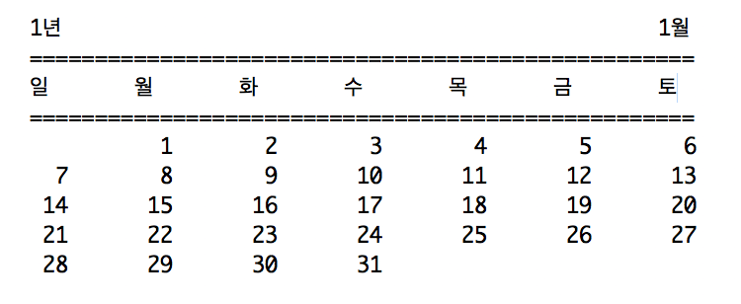
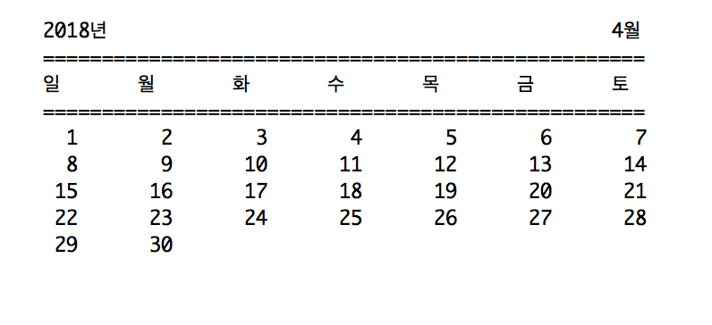
calender.java

Slide 17
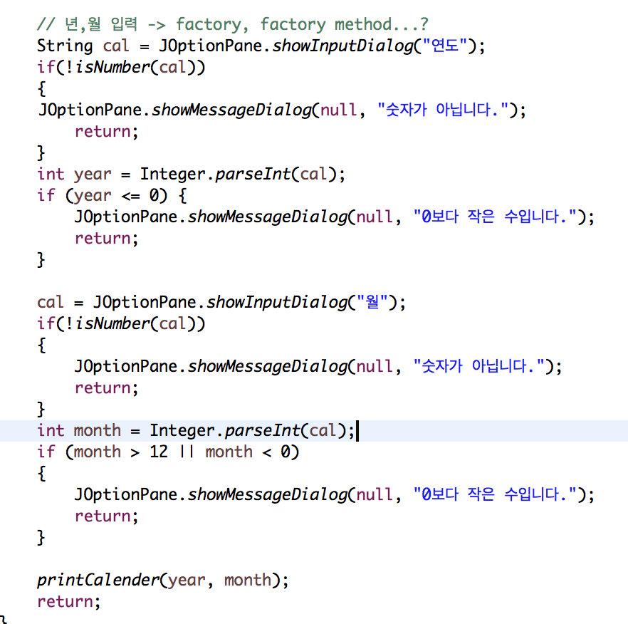
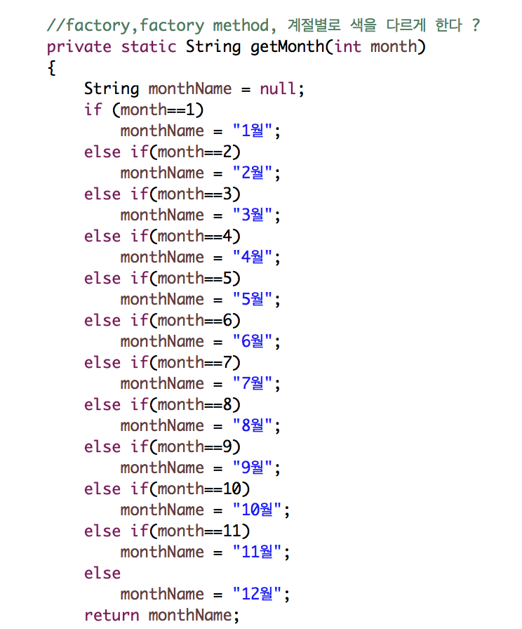
calender.java

Slide 18
Process Flow
Login
Menu
Calender
Album
Text
HILIGHT
Background
Themes

Slide 19
디자인 패턴 적용 계획
Dp이름 | 적용 대상 | Iteration #
Singleton | Loginframe.java | 2
Template method | Loginframe.java | 2
Singleton | Filechooser.java | 2
Abstract factory | Album.java | 3
Strategy | Album.java | 3
Iterator | Post method | 2
State | Option method | 2
Iterator | Calender 클래스 -printMonthBody method | 2
Iterator | getStartDay method | 2
Abstract factory | Getmonth method | 3

Slide 20
디자인 패턴 적용 이유
Calender class
1. 적용할 부분 : printMonthBody method
적용할 dp : Iterator
적용 이유 : 반복되는 loop부분이 있다.
적용할 iteration : 2nd iteration
2. 적용할 부분 : getStartDay method
적용할 dp : Iterator
적용 이유 : 반복되는 loop부분이 있다.
적용할 iteration : 2nd iteration
3. 적용할 부분 : getmonth method
적용할 dp : Abstract factory
적용 이유 : 계절별로 다른 theme을 적용할 수 있다.
적용할 iteration : 3rd iteration

Slide 21
디자인 패턴 적용 이유
적용할 부분: Post method
DP: Iterator
적용이유: post한 리스트를 보여줄 때 출력할 것을 iterator 로 전체를 출력하는 처리할 것
Iteration 2
적용할 부분: option method
DP: state
적용이유 : 포스팅 시 여러 옵션들을 사용하면서 글쓰기가 가능.
Iteration 2

Slide 22
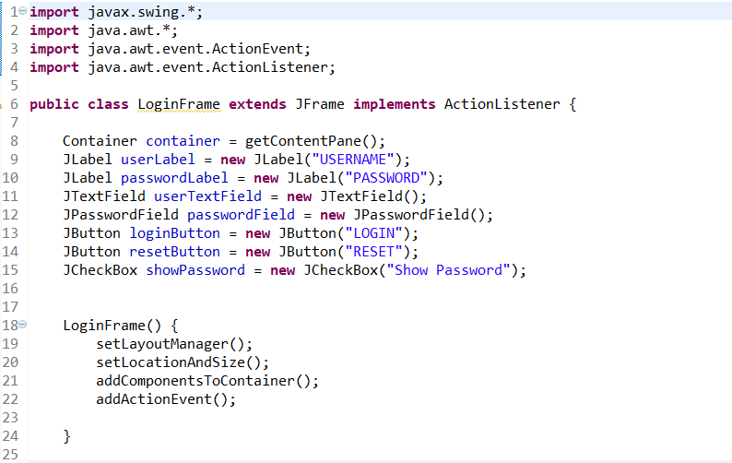
디자인 패턴 적용 이유
singleton pattern – Login 하나의 객체를 만들어서 아무데서나 접근할 수 있다. 단일객체만 생성하도록 하면서, 스스로를 포함한다. 객체를 인스턴스화 할 필요 없이 직접 엑세스 할 수 있는 유일한 방법 제공하기 때문에 적합하다.

Slide 23
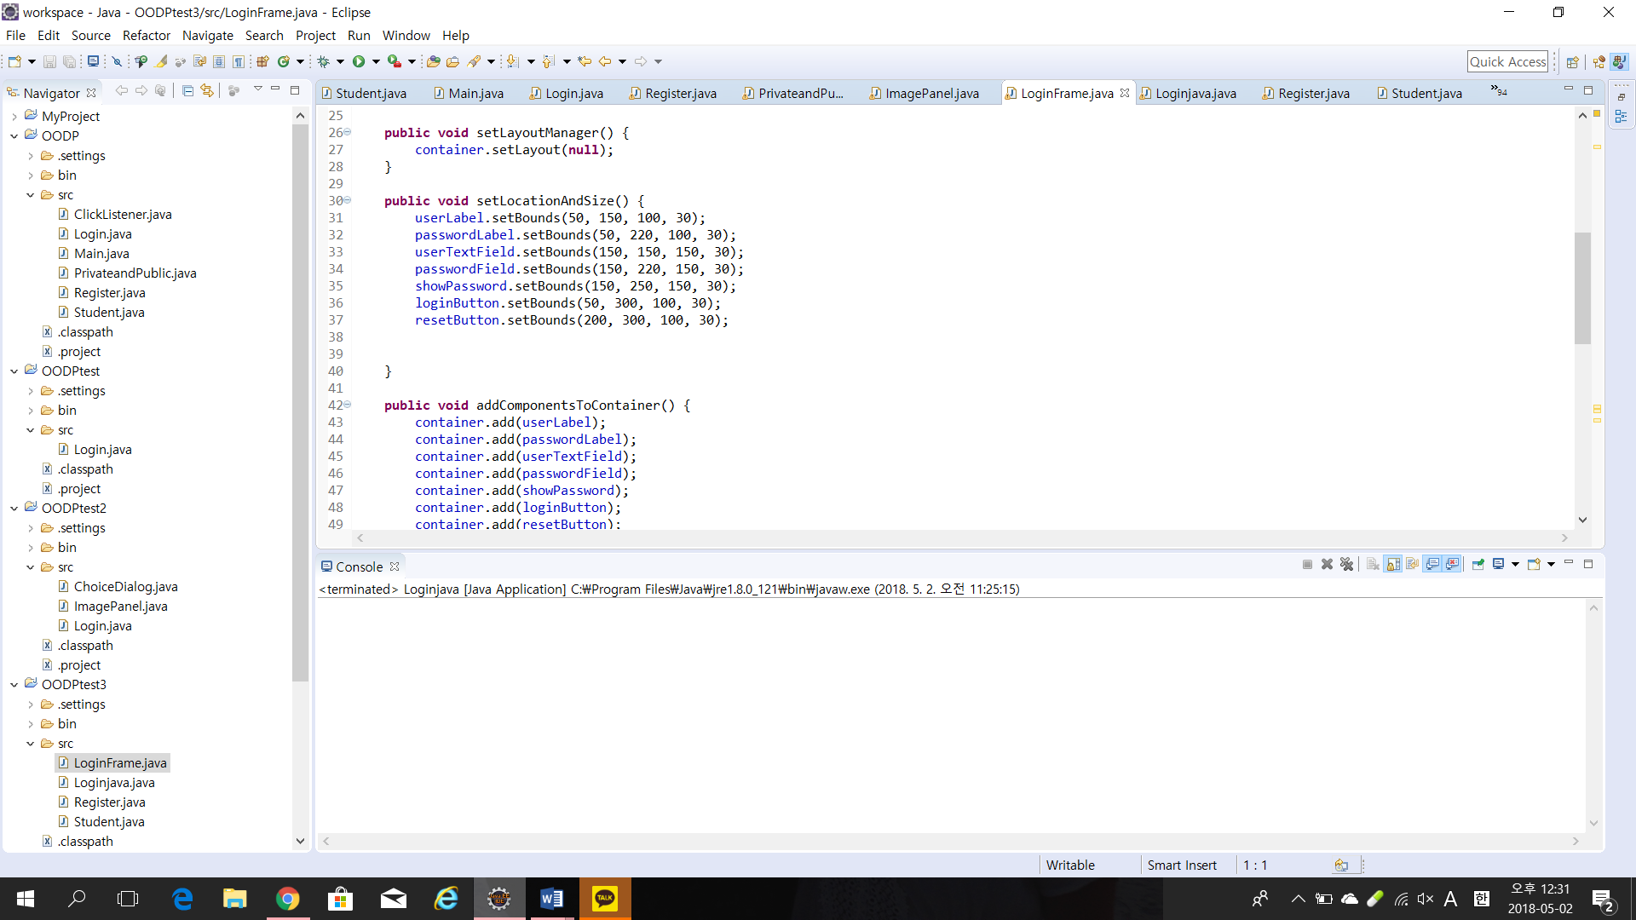
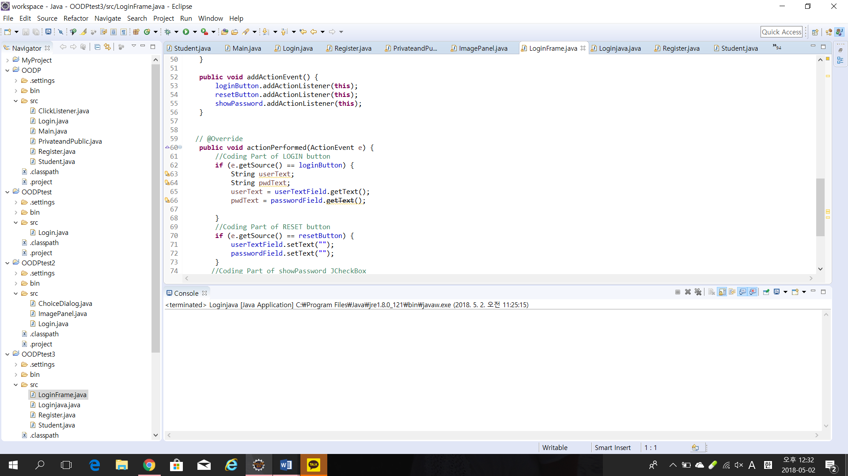
디자인 패턴 적용 이유
Template Pattern - 서브클래스들은 필요할 때 마다 메소드 구현을 override 할 수 있다. actionPerformed에서 Login button, Reset button and showpassword button을 만들 때 override 하기 때문에 template method가 적합하다. 근데 호출될 때는 abstract class 에 의해 정의된 방법, 순서로만 실행된다.

Slide 24
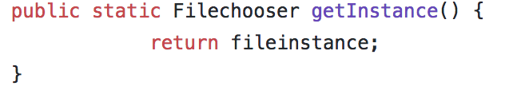
디자인 패턴 적용 이유
Filechooser.java 파일 업로드 기능은 스케쥴러를 사용할때 빈번하게 사용하는 부분이다. 매 번 클래스를 호출할 때마다 인스턴스를 생성하게 되면 리소스 낭비가 심할 수 있으므로 싱글톤으로 만들어서 필요할 때마다 호출해준다.

